Slide 1



ANÁLISIS PREDICTIVO DE LAS 4 GRANDES LIGAS EUROPEAS
POR NAYIB AHUED AKELE

Slide 2
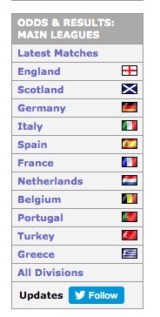
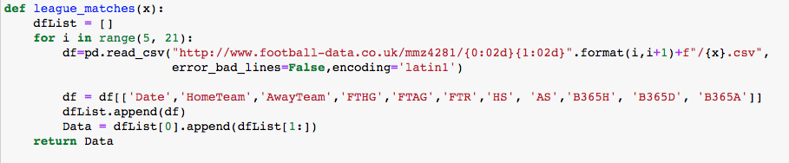
Extracción de datos

Slide 3
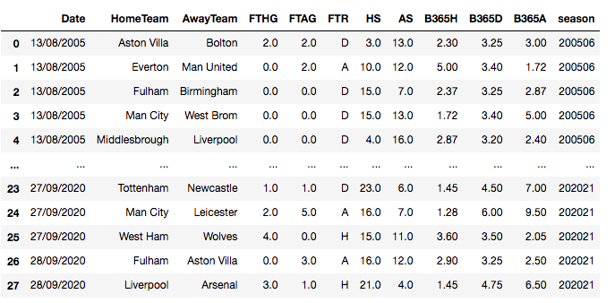
-FUNCIÓN PARA CADA LIGA -LIMPIEZA -HOMOGENIZACIÓN DE DATOS -ADICIÓN DE TEMPORADA

Slide 4
PRIMEROS INSIGHTS

Slide 5
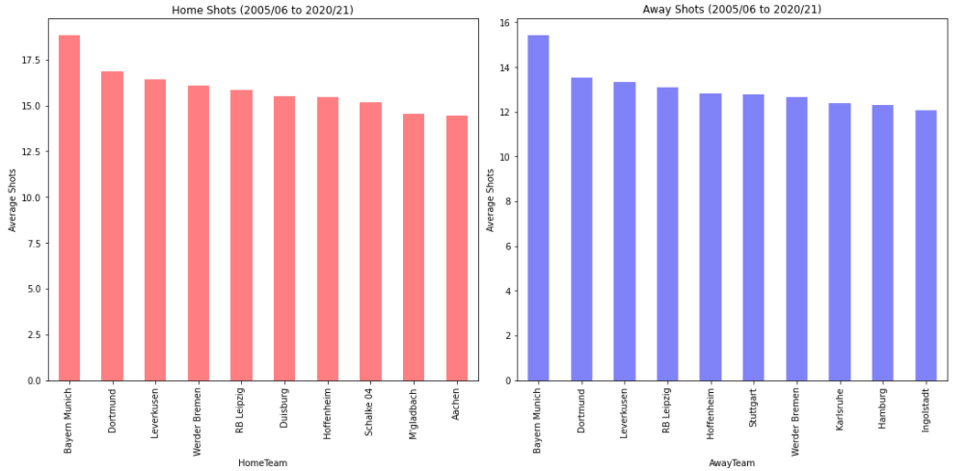
BUNDESLIGA TIROS

Slide 6
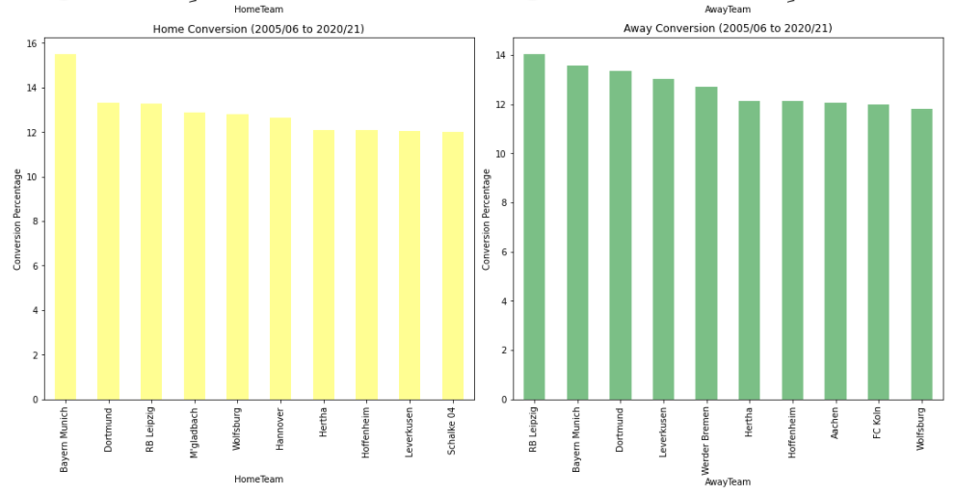

Slide 7
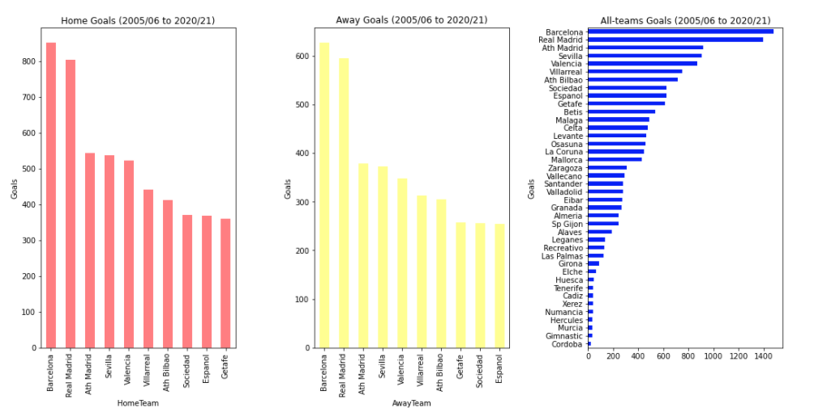
LA LIGA GOLES

Slide 8
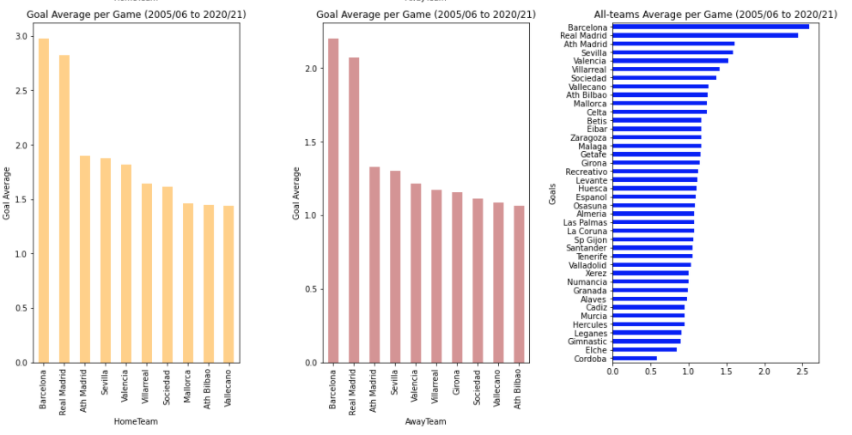

Slide 9
DISTRIBUCIÓN DE POISSON

Slide 10
2005/06
2006/07
2007/08
2008/09
2009/10
2010/11
2011/12
2012/13
2013/14
2014/15
2015/16
2016/17
2017/18
2018/19
2019/20
2020/21
2008/09
2012/13
2016/17
2020/21

Slide 11
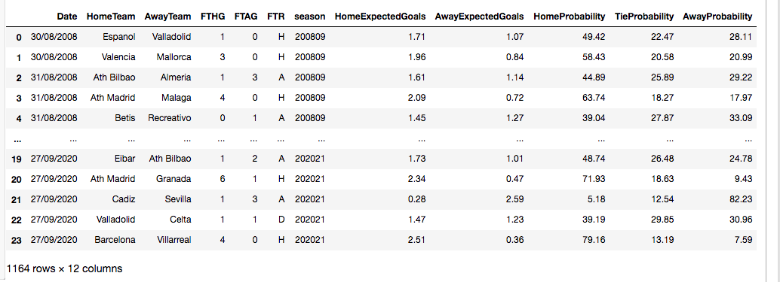

Slide 12
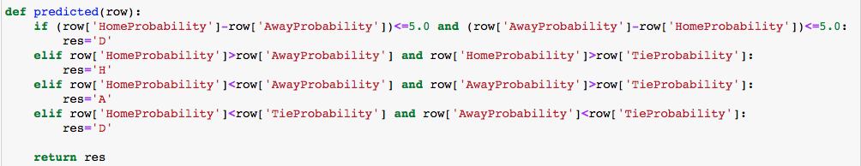
Holgura para resultados

Slide 13
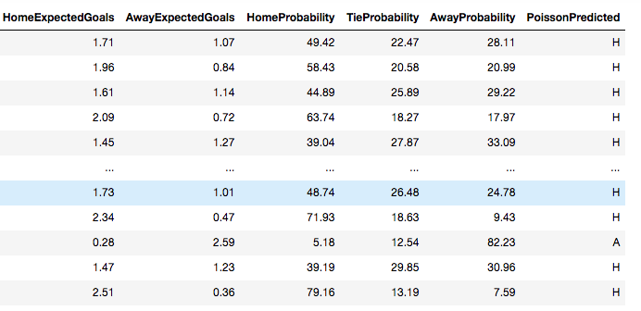

Slide 14
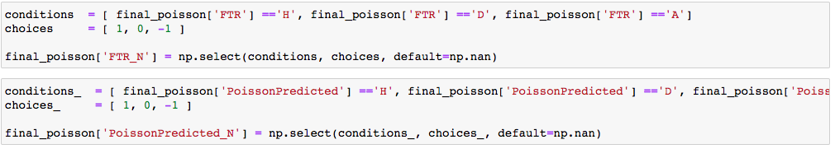
GET_DUMMIES MANUAL

Slide 15

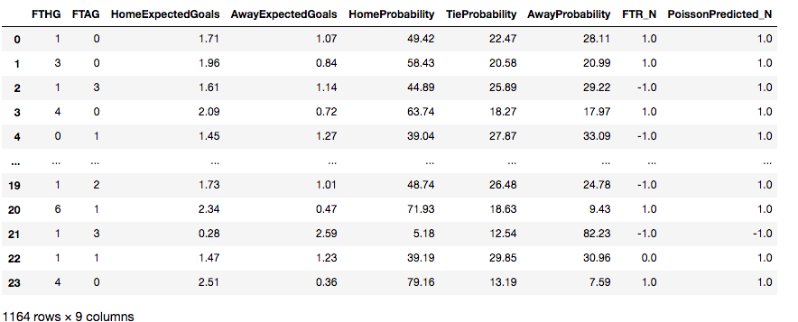
tester

Slide 16
RESULTADOS DE MODELOS DE DISTRIBUCIÓN DE POISSON

Slide 17




LIGA | Linear Regresion Train / test | Gaussian Naive Bayes | Bernoulli Naive Bayes
 | 0.725 / 0.686 | 69.1 % | 72.53 %
 | 0.778 / 0.739 | 67.24 % | 77.59 %
 | 0.752 / 0.733 | 66.67 % | 76.92 %
 | 0.741 / 0.759 | 62.77 % | 64.89 %

Slide 18
MATRICES DE CONFUSIÓN Gaussian Naive Bayes

Slide 19
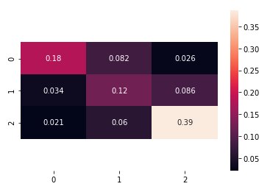
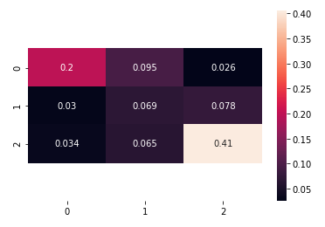
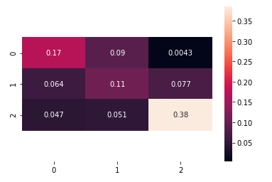
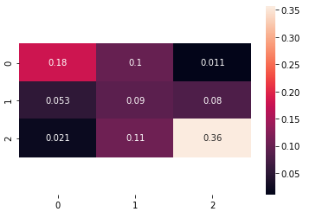

Slide 20
MATRICES DE CONFUSIÓN BERNOULLI Naive Bayes

Slide 21
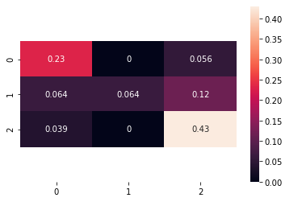
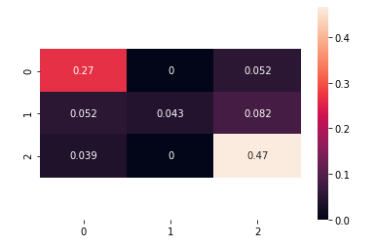

Slide 22
BET365

Slide 23
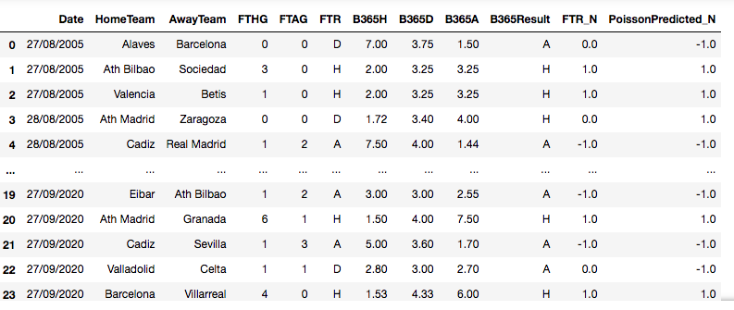

Slide 24
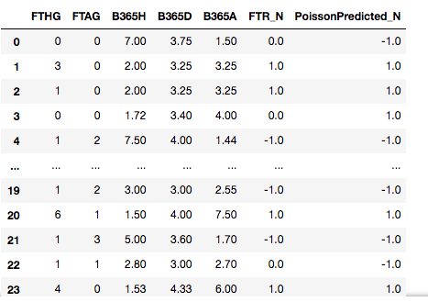
TESTER

Slide 25
LIGA | Linear Regresion Train / test | Gaussian Naive Bayes | Bernoulli Naive Bayes
 | 0.729 / 0.731 | 67.83 % | 72.8 %
 | 0.766 / 0.784 | 76.64 % | 69.38 %
 | 0.737 / 0.749 | 74.61 % | 74.35 %
 | 0.747 / 0.728 | 78.2 % | 69.96 %

Slide 26
MATRICES DE CONFUSIÓN Gaussian Naive Bayes (MOMIOS)

Slide 27
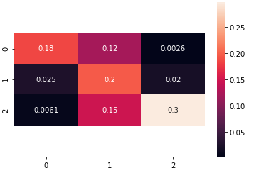
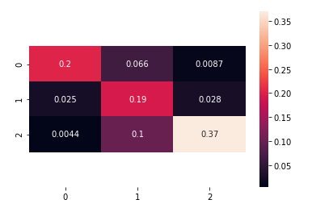
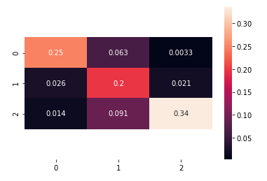
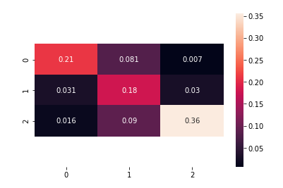

Slide 28
MATRICES DE CONFUSIÓN BERNOULLI Naive Bayes (MOMIOS)

Slide 29
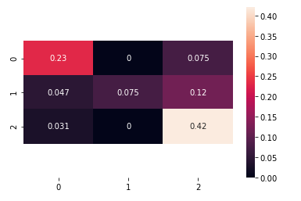
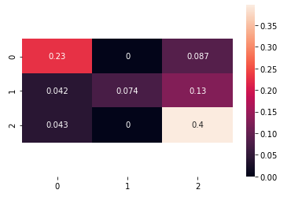
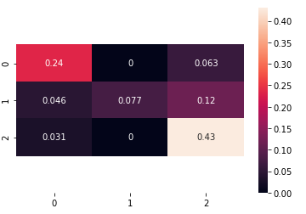

Slide 30
CONCLUSIONES

